Slide 1
Результаты проектной деятельности МИЭМ НИУ ВШЭ в 2021 году
Ученый совет, 14.12.2021

Slide 2
ОБЩИЕ ПОКАЗАТЕЛИ
1
Проекты
Заказчики
2018
83
2019
163
+ 51%
68
2020
323
+ 51%
58
2021
341
+ 5%
25
2019
2020
2021
85%
Студенты МИЭМ, для которых проект является обязательной дисциплиной
Выпускники, внешние участники, студенты первого курса бакалавриата МИЭМ, студенты других факультетов НИУ ВШЭ, аспиранты
15%
904
Участника проектов по состоянию на 10.12.2021

Slide 3
СТУДЕНТЫ
2
ИВТ
190
125
ПМ
126
63
ИТСС
104
35
ИБ
72
34
КБ
35
16
МИЭЛ
14
3
МКС
Студенты, работающие в проектах
16
95
МНКТ
25
11
ММПН
14
3
Студенты, не выбравшие проект
МСМТ
16
53
МСКМ
4
10
МСУ
9
12
ММКТ
7
10
МБКС
2
2
МИВ
2
43
50
100
150
200
250
300
350
2
2
1
1
Студента
ФКМД
Студента
ВШБ
Студент
ФКН
Студент
ФГН

Slide 4
РУКОВОДИТЕЛИ
3
Общая статистика
Руководители с наибольшим числом проектов
146
Руководителя
проектов
Сластников Сергей Александрович
11
проектов
Романов Александр Юрьевич
13
22
Руководителя направления
проектов
Зонтов Юрий Владимирович
&
9
171
Проект, в котором руководители не вели учет часов*
проектов
Файзиев Сергей Анварович
Средние показатели
Наибольшее число курируемых проектов
6
Среднее число проектов на одного руководителя направления
Романов
Александр
Юрьевич
11
проектов
Королев
Денис Александрович
13
3
Среднее число курируемых руководителей проектов на одного руководителя направления
проектов
9
Сергеев
Антон
Валерьевич
2
Среднее число проектов на одного руководителя проекта
проектов
* Статистика за последние 3 цикла от 13.12.2021 16:00 по мск

Slide 5
ПРОЕКТНЫЕ ЗАЯВКИ
4
Общая статистика
Причины отклонения проектных заявок
401
Было рассмотрено, начиная с 21.05.2021
Декомпозиция проекта на подпроекты
Концепт и/или идея проекта не актуальны
14%
43%
364
Проекта были одобрены для старта
Низкое качество результатов за прошлый год
Несоответствие компетенциям МИЭМ НИУ ВШЭ
14
Проектов были отклонены
29%
14%
Основные замечания комиссии
Причины задержки проектов в песочнице
Заполняемость раздела «Общая информация»
Соответствие концепций проекта основным направлениям МИЭМ НИУ ВШЭ
Заполняемость раздела «Вакансии»
Соответствие вакансий квалификациям МИЭМ НИУ ВШЭ
Анализ результатов многолетних проектов
59%
Неполнота заполняемости паспорта
проекта
35%
Отсутствие списка вакансий
на проект
6%
Переговоры с заказчиком или поиск руководителей от МИЭМ НИУ ВШЭ

Slide 6
ПРЕДСТАВЛЕНИЯ ПРОЕКТОВ (ОСЕНЬ)
5
Статистика по проектам
Внешние
ВШЭ/МИЭМ
5%
243
Проекта прошли представление
771
Студент
участвовал
21%
ДЭИ
21%
Особенные участник
ДПМ
24%
29%
ДКИ
63
Выпускника МИЭМ НИУ ВШЭ
5
Студентов других
факультетов
Средний процент участия в проектах
Программный
НИР
34%
52%
Бакалавриат,
2 курс
41%
Магистратура,
1 курс
49%
65%
Бакалавриат,
3 курс
44%
Магистратура,
2 курс
17%
Программно-
аппаратный

Slide 7
ЗАЩИТЫ ПРОЕКТОВ (ОСЕНЬ)
6
Статистика по проектам
ДЭИ
ВШЭ/МИЭМ
26
64
Студента
Защищали результаты
23%
23%
Проектов были допущены к защите
Сравнение показателя средней оценки
23%
Весна 2021
7 из 10
ДПМ
31%
ДКИ
Осень 2021
6 из 10
Причины переноса защит проектов
Программный
НИР
31%
46%
Поздний старт
69%
Другое
15%
39%
Трудности реализации

Slide 8
ТЕХНИЧЕСКАЯ ПОДДЕРЖКА
7
Общая статистика
Запросы на
изменение
162
Именно столько дней непрерывно работает техническая поддержка*
Создать временный доступ к Jitsi
Запросов было обработано*
Создать запись Jitsi
173
4%
5%
Изменение аккаунта или проекта
Сброс пароля
19%
41%
Часто задаваемые вопросы
Как добавить участников проекта в Wekan?
Как авторизоваться в Wekan?
Как зачесть часы в Wekan?
Вышлите повторно пароль от почты
Не могу зайти в jitsi
Создать аккаунт @miem.hse.ru
29%
* 05.07.2021 года техническая поддержка была переформирована и запущена заново. Статистический отсчет ведется с этой даты.

Slide 9
ТЕХНИЧЕСКАЯ ПОДДЕРЖКА
8
Запросы в результате
ошибок в системе
Запросы на
консультацию
Проблемы с отображением Wekan
Другие
Другие
Ошибка входа в Jitsi
Неккоректное отображение учебной группы у магистрантов
16%
27%
Ошибка входа в Личный Кабинет
29%
39%
Несвязные аккаунты GitLab
Ошибка входа в сервис Wiki
16%
4%
Ошибка учета часов Taiga
Проблема с включением камеры в Jitsi
2%
4%
2%
2%
Ошибка заполнения проектной заявки
4%
10%
Перевод часов из Trello в Wekan
3%
Ошибка отображения статистики Trello
3%
5%
7%
20%
7%
Руководители создают доски Wekan сами
Ошибка приглашения в репозиторий GitLab
Проблемы с добавлением участников на доску Wekan
Ошибка неопознанных членов команды
Как указать количество часов в Wekan

Slide 10
ПРОБЛЕМЫ РУКОВОДИТЕЛЕЙ
9
4%
3%
8%
44%
41%

Slide 11
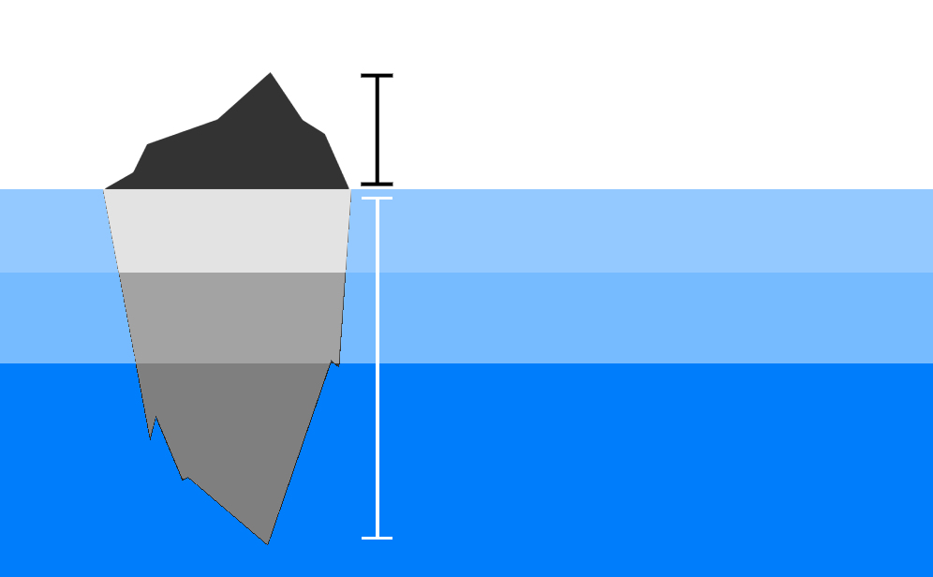
ПРОБЛЕМЫ ПРОЕКТНОЙ ДЕЯТЕЛЬНОСТИ
10
Неудовлетворительное качество прототипа на момент защиты проекта
Низкая квалификация руководителя по управлению проектом
Сложность подбора компетентных членов команды на этапе заявки на проект
Результаты многих проектов не получают дальнейшего развития в коммерции или на производстве либо из-за слабой мотивации со стороны руководителя, либо ввиду неактуальности тематики

Slide 12
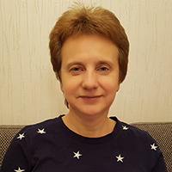
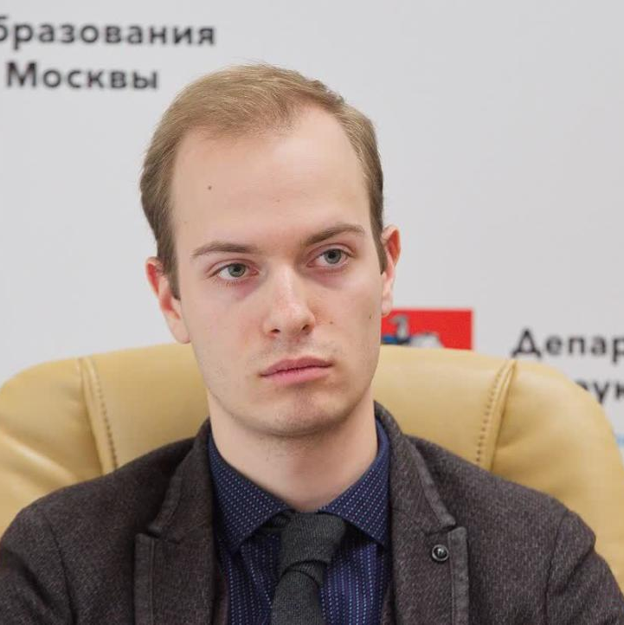
Спасибо
за
внимание!
Остались вопросы?
Прохорова Вероника Борисовна
Заместитель директора по проектной деятельности МИЭМ НИУ ВШЭ
+7 (916) 723-09-57
Cемичаснов Илья Владимирович
Директор центра управления проектными разработками МИЭМ НИУ ВШЭ
+7 (910) 163-48-07

